Slide 1
ΓΙΑ ΤΟ ΔΙΑΓΩΝΙΣΜΑ

Slide 2
ΠΝΕΥΜΑΤΑ ΚΑΙ ΤΟΝΟΙ
ΚΑΝΟΝΕΣ ΤΟΝΙΣΜΟΥ

Slide 3
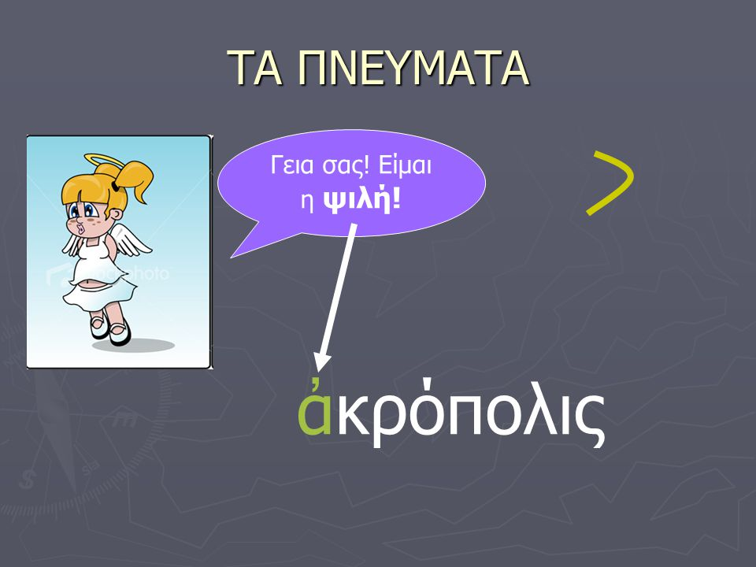

Slide 4
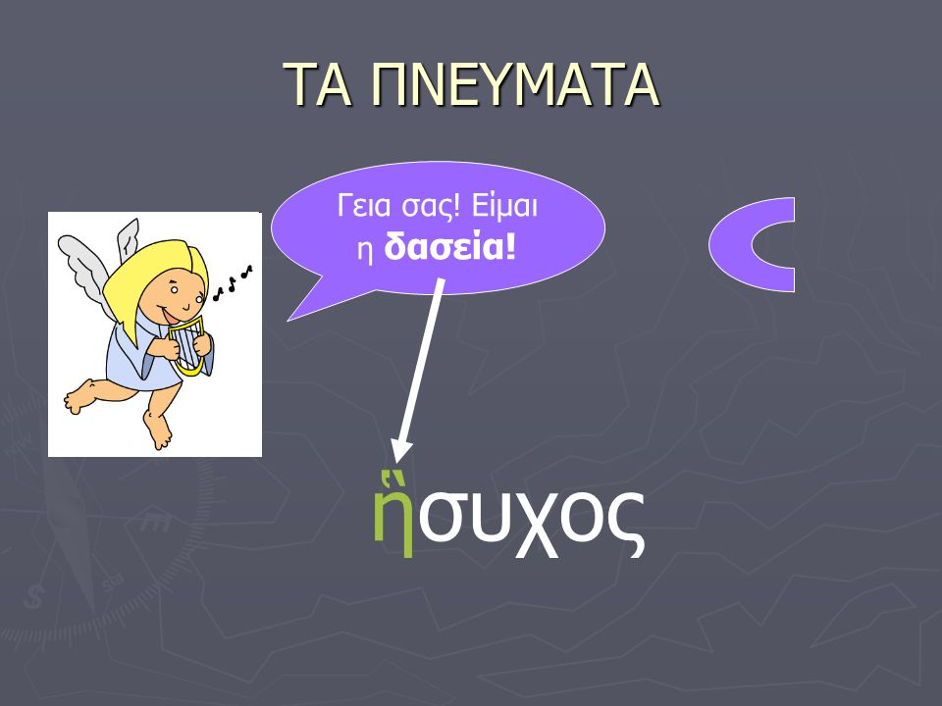

Slide 5
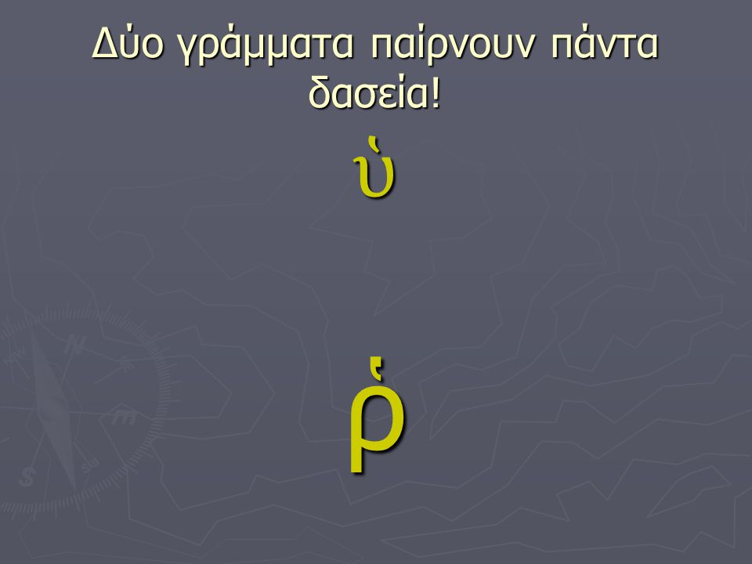

Slide 6
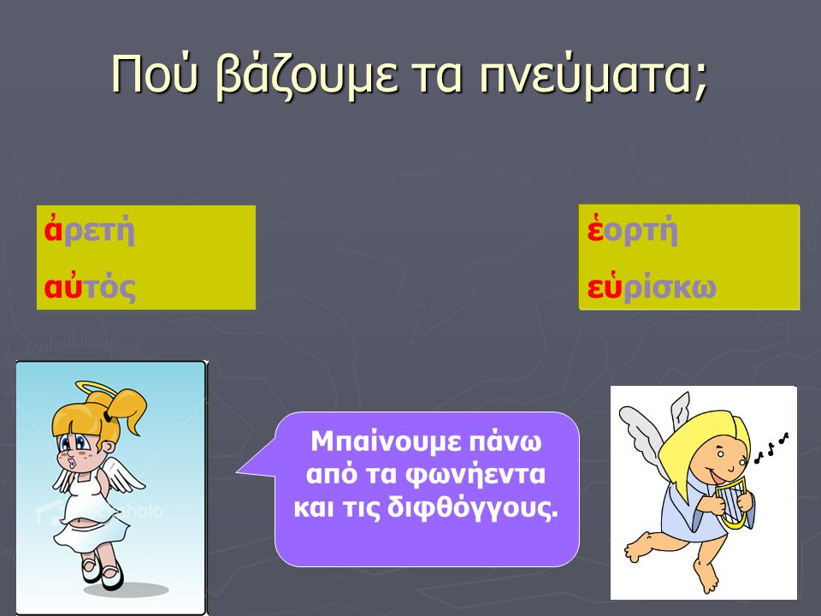

Slide 7
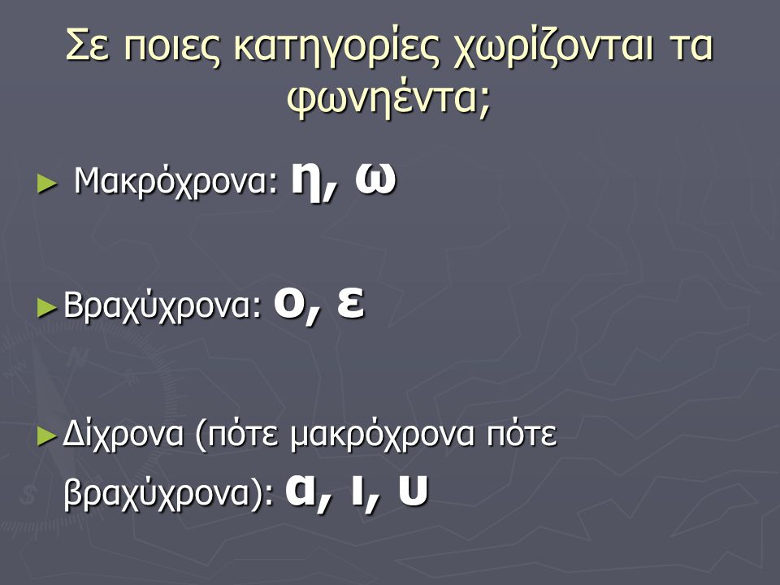

Slide 8
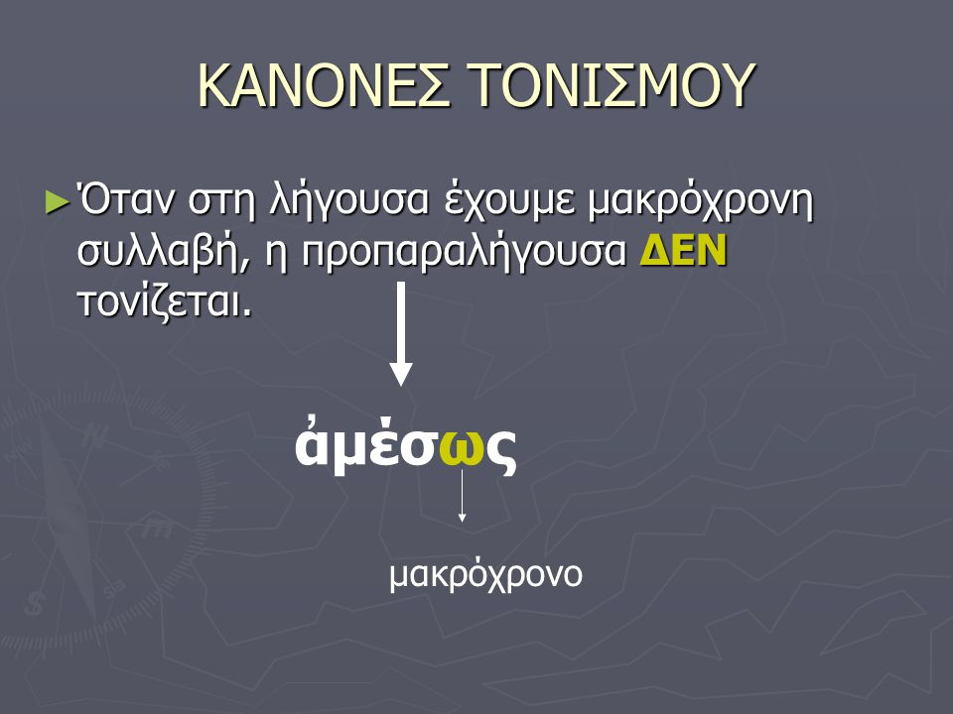

Slide 9
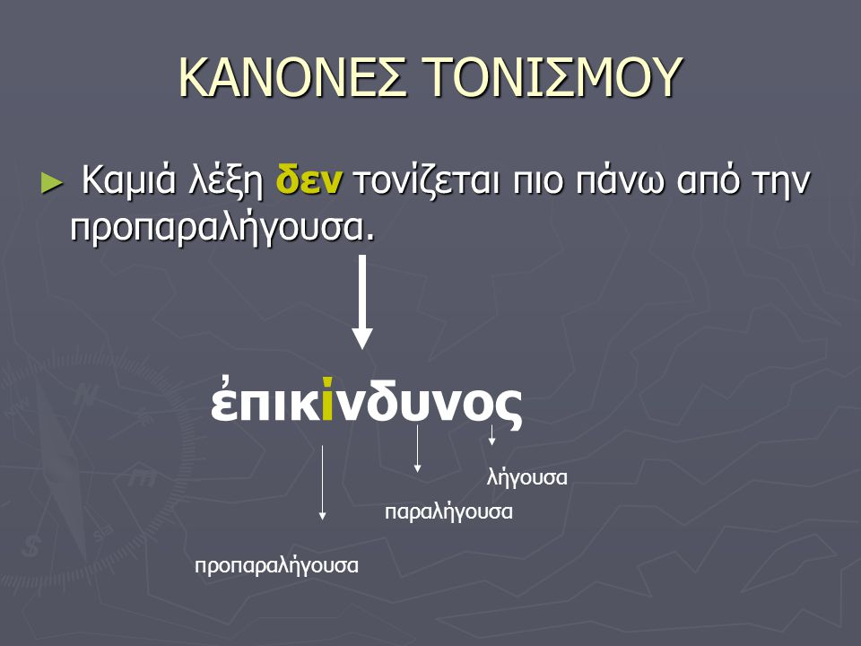

Slide 10
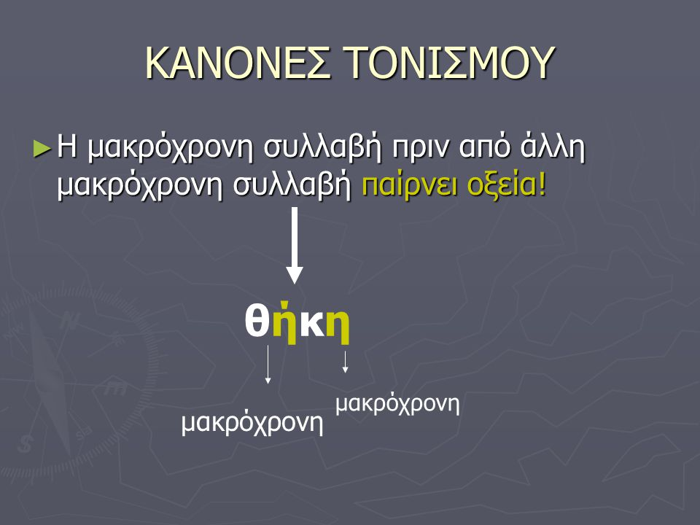

Slide 11
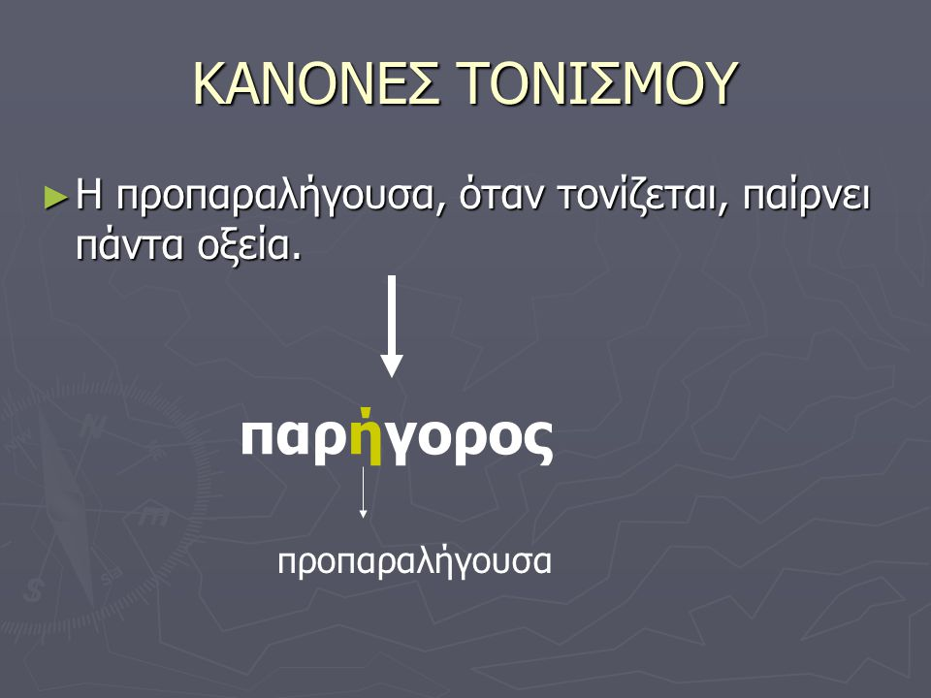

Slide 12
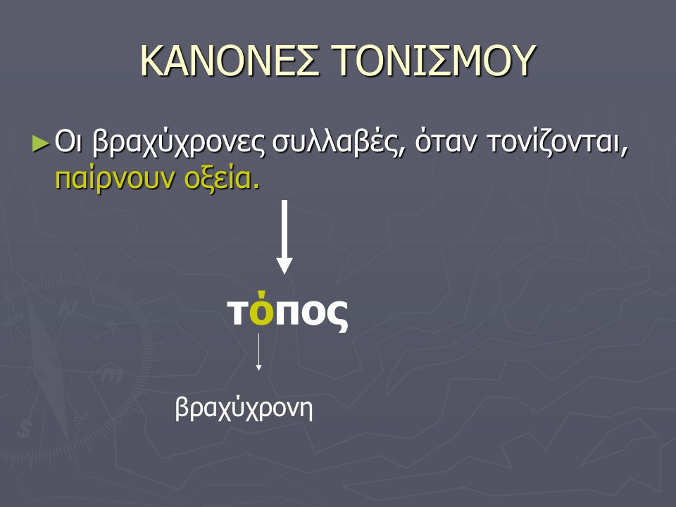

Slide 13
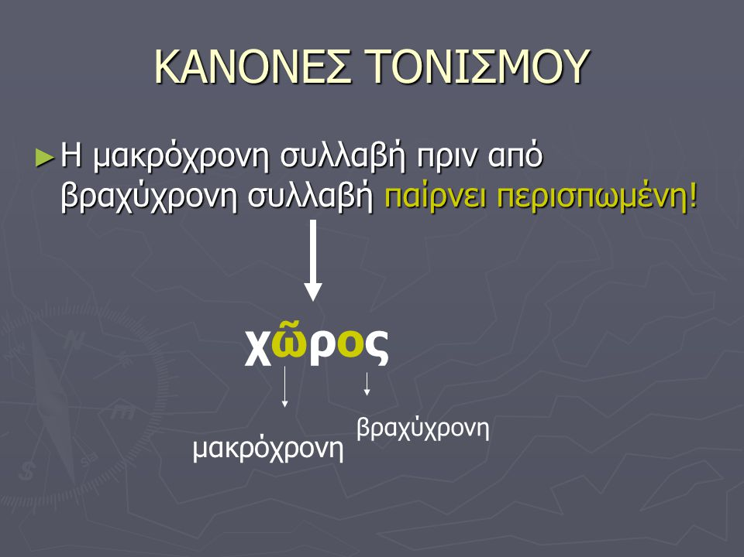

Slide 14
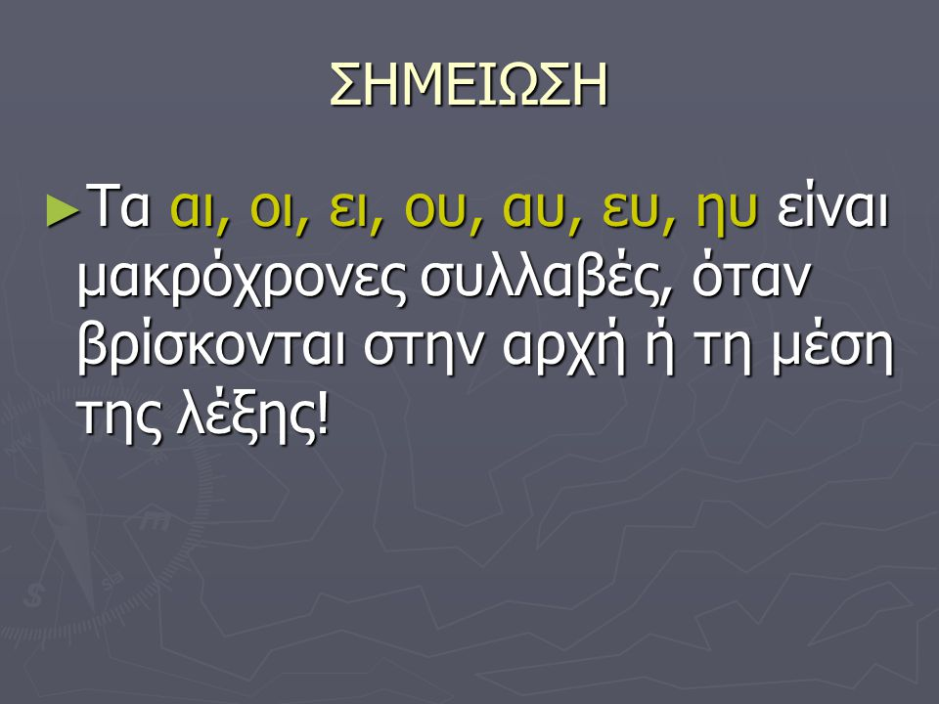

Slide 15
3^{Η} ΕΝΟΤΗΤΑ
Ἀθηναῖοι, ὡς καὶ οἱ ἑτέρας πόλεις κατοικοῦντες, πολλὰ ἐν τῷ βίῳ ἐπιτηδεύουσι, ἵνα τὰ ἀναγκαῖα πορίζωνται: Ναυσικύδης ναύκληρος ὢν περὶ τὴν τοῦ σώματος τροφὴν ἑαυτῷ καὶ τοῖς οἰκείοις ἐσπούδαζε, τοῦτ’ αὐτὸ δ’ ἐποίουν Ξένων ὁ ἔμπορος καὶ Ξενοκλῆς ὁ κάπηλος. Πολύζηλος ἀπὸ ἀλφιτοποιίας ἑαυτὸν καὶ οἰκέτας ἔτρεφε, ἔτι δὲ πολλάκις τῇ πόλει ἐλειτούργει. Γλαύκων ὁ Χολαργεὺς ἐγεώργει καὶ βοῦς ἔτρεφε, Δημέας δὲ ἀπὸ χλαμυδουργίας διετρέφετο, Μεγαρέων δ’ οἱ πλεῖστοι ἀπὸ ἐξωμιδοποιίας. Οὐκ ὀλίγοι τῶν πολιτῶν τέχνην τινὰ ἐξεμάνθανον, οἷον τὴν τῶν λιθοξόων, κεραμέων, τεκτόνων, σκυτοτόμων, καὶ πλεῖστα ἐπιτήδεια τῷ βίῳ ἐξειργάζοντο.

Slide 16
3^{Η} ΕΝΟΤΗΤΑ
Μετάφραση
Οι Αθηναίοι, όπως και αυτοί που ζουν/κατοικούν στις άλλες πόλεις, ασχολούνται με πολλά επαγγέλματα στη ζωή τους, για να εξασφαλίζουν τα αναγκαία αγαθά: ο Ναυσικύδης ως ιδιοκτήτης πλοίου / ναυτικός μεριμνούσε για τη συντήρηση του εαυτού του και των δικών του και το ίδιο ακριβώς έκαναν ο Ξένων ο έμπορος και ο Ξενοκλής ο μικροπωλητής. Ο Πολύζηλος συντηρούσε τον εαυτό του και τους οικιακούς δούλους του από την παρασκευή κριθάλευρου και επιπλέον πολλές φορές προσέφερε δημόσια υπηρεσία με δικά του χρήματα στην πόλη. Ο Γλαύκων από τον Χολαργό ήταν γεωργός και εξέτρεφε ζώα (ήταν κτηνοτρόφος) και ο Δημέας ζούσε από την τέχνη της κατασκευής χλαμύδων, ενώ οι περισσότεροι Μεγαρείς (ζούσαν) από την τέχνη της κατασκευής εξωμίδων (ανδρικών ενδυμάτων που άφηναν ακάλυπτους τους ώμους). Πολλοί πολίτες μάθαιναν καλά κάποια τέχνη, όπως αυτήν των μαρμαράδων, των τεχνιτών του πηλού, των μαραγκών, των τσαγκάρηδων, κι (έτσι) εξασφάλιζαν πάρα πολλά αναγκαία για τη ζωή.

Slide 17
ΓΙΑ ΤΗΝ ΚΑΤΑΝΟΗΣΗ
Να αναφέρετε στηριζόμενοι στο κείμενο επαγγέλματα των αρχαίων Αθηναίων
Να αναγνωρίζετε ποια τα ονόματα των Αθηναίων και ποια τα επαγγέλματα.
Ποια από αυτά στηρίζονται στο εμπόριο ,στη βιοτεχνία ,στη θάλασσα,ποια είχαν να κάνουν με την άσκηση μιας τέχνης.

Slide 18
ΠΡΩΤΟΤΥΠΕΣ-ΠΑΡΑΓΩΓΕΣ –ΑΠΛΕΣ -ΣΥΝΘΕΤΕΣ
Πρωτότυπη ονομάζουμε τη λέξη από την οποία προήλθε η παράγωγη που εξετάζουμε, π.χ. για την παράγωγη λέξη σθεναρὸς πρωτότυπη λέξη είναι η λέξη σθένος.
Παραγωγικές καταλήξεις ονομάζουμε τις καταλήξεις που προσθέτουμε στις πρωτότυπες ή ριζικές λέξεις, για να σχηματίσουμε παράγωγες, π.χ. ποιῶ > ποίησις, ποιητής, ποίημα.
Ειδικότερα για τη μελέτη του φαινομένου της σύνθεσης λέξεων χρήσιμες είναι οι ακόλουθες επισημάνσεις:
Συνθετικά (πρώτο, δεύτερο συνθετικό κ.ο.κ.) ονομάζουμε τις λέξεις από τις οποίες δημιουργείται μια σύνθετη λέξη, π.χ. εξετάζουμε, π.χ. για την παράγωγη λέξη σθεναρὸς πρωτότυπη λέξη είναι η λέξη σθένος.
Απλή ονομάζουμε μια λέξη που δεν είναι σύνθετη.

Slide 19
Απαντήσεις στις ασκήσεις του σχολικού βιβλίου (ΣΕΛ 23)
Απαντήσεις στις ασκήσεις του σχολικού βιβλίου
Να κατατάξετε τις λέξεις που ακολουθούν σε απλές και σύνθετες: τρέφω, πόλις, βραχύβιος, κωμόπολις, βίος, ἀνατρέφω, ἐξωμιδοποιία, χλαμυδουργία, τέχνη, κατοικέω-κατοικῶ.
απλές λέξεις σύνθετες λέξεις
τρέφω, πόλις, βίος, τέχνη βραχύβιος, κωμόπολις, ἀνατρέφω, ἐξωμιδοποιία, χλαμυδουργία, κατοικῶ
Να αντιστοιχίσετε τις πρωτότυπες λέξεις της στήλης Α΄ με τις παράγωγές τους στη στήλη Β΄:
Απάντηση: 1-ε, 2-γ, 3-β, 4-στ, 5-α, 6-δ.
Να αντιστοιχίσετε τις νεοελληνικές λέξεις της Α΄ στήλης με τις αρχαίες ελληνικές της Β΄ στήλης με τις οποίες παρουσιάζουν ετυμολογική συγγένεια. Συμβουλευθείτε το Λεξικό της Αρχαίας Ελληνικής:
Απάντηση: 1-ε, 2-γ, 3-β, 4-στ, 5-α, 6-δ.

Slide 20
ΕΤΥΜΟΛΟΓΙΑ
Ετυμολογικά
1. Να κατατάξετε τις παρακάτω λέξεις σε απλές και σύνθετες: πόλις, ναύκληρος, ἔμπορος, βίος, σκυτοτόμος, ἐξεργάζομαι, πολίτης.
2 Να αντιστοιχίσετε τις πρωτότυπες λέξεις της στήλης Α με τις παράγωγές τους στη στήλη Β:
Α΄ Β΄
α. ἐπιτηδεύω α. σπουδάζω
β. Σῶμα β. τεχνίτης
γ. σπουδή γ. ἐπιτήδευμα
δ. τέχνη δ. εὐτραφής
ε. Τρέφω ε. Σωματικός

Slide 21
ΑΣΚΗΣΕΙΣ ΓΙΑ ΕΚΦΡΑΣΕΙΣ ΜΕ ΔΟΤΙΚΗ
Να συνδυάσετε τις λέξεις της στήλης Α΄ με τις κατάλληλες λέξεις της στήλης Β΄, ώστε να σχηματιστούν λόγιες φράσεις που χρησιμοποιούνται στη ν.ε. Στη συνέχεια να σχηματίσετε με αυτές προτάσεις στη ν.ε.:
Ήθελε να τα καταφέρει πάση θυσία και δεν υπολόγιζε τις αρνητικές συνέπειες για την υγεία του.
Πιστεύω ότι το καλύτερο θα ήταν να λύσουμε τις διαφορές μας ενώπιος ενωπίω και όχι να διαδίδουμε φήμες ο ένας πίσω από την πλάτη του άλλου.
Ήταν τόσο θυμωμένος μαζί της που δεν ήθελε επ’ ουδενί λόγω να της μιλήσει.
Επί τη ευκαιρία της επισκέψεώς σας, κύριε Πρωθυπουργέ, θα ήθελα να σας υπενθυμίζω το φλέγον για την περιοχή μας θέμα των αγροτικών αποζημιώσεων.
Όλα θα συζητηθούν εν ευθέτω χρόνω, όταν ωριμάσουν οι συνθήκες.

Slide 22
4^{Η} ΕΝΟΤΗΤΑ
Κείμενο
Πλέομεν ὅσον τριακοσίους σταδίους καὶ νήσῳ μικρᾷ καὶ ἐρήμῃ προσφερόμεθα. Μείναντες δὲ ἡμέρας ἐν τῇ νήσῳ πέντε, τῇ ἕκτῃ ἐξορμῶμεν καὶ τῇ ὀγδόῃ καθορῶμεν ἀνθρώπους πολλοὺς ἐπὶ τοῦ πελάγους διαθέοντας͵ ἅπαντα ἡμῖν προσεοικότας καὶ τὰ σώματα καὶ τὰ μεγέθη͵ πλὴν τῶν ποδῶν μόνων· ταῦτα γὰρ φέλλινα ἔχουσιν· ἀφ΄ οὗ δή͵ οἶμαι͵ καὶ καλοῦνται Φελλόποδες. Θαυμάζομεν οὖν ὁρῶντες οὐ βαπτιζομένους͵ ἀλλὰ ὑπερέχοντας τῶν κυμάτων καὶ ἀδεῶς ὁδοιποροῦντας. Οἱ δὲ καὶ προσέρχονται καὶ ἀσπάζονται ἡμᾶς ἑλληνικῇ φωνῇ λέγουσί τε εἰς Φελλὼ τὴν αὐτῶν πατρίδα ἐπείγεσθαι. Μέχρι μὲν οὖν τινος συνοδοιποροῦσι ἡμῖν παραθέοντες͵ εἶτα ἀποτρεπόμενοι τῆς ὁδοῦ βαδίζουσιν εὔπλοιαν ἡμῖν ἐπευχόμενοι.
Λουκιανός, Ἀληθὴς Ἱστορία 2.3-4 (διασκευή)

Slide 23
4^{Η} ΕΝΟΤΗΤΑ
Μετάφραση
Πλέουμε περίπου τριακόσια στάδια και αγκυροβολούμε σε ένα μικρό και έρημο νησί. Αφού μείναμε στο νησί πέντε ημέρες, την έκτη ξεκινάμε και την όγδοη διακρίνουμε πολλούς ανθρώπους να τρέχουν εδώ κι εκεί στο πέλαγος, οι οποίοι έμοιαζαν μ’ εμάς σε όλα και στη μορφή του σώματος και στη σωματική διάπλαση εκτός από τα πόδια μόνο· γιατί αυτά τα έχουν κατασκευασμένα από φελλό· γι’ αυτό το λόγο μάλιστα, νομίζω, και αποκαλούνται Φελλόποδες. Απορούμε λοιπόν βλέποντάς τους να μη βουλιάζουν αλλά να μένουν πάνω από τα κύματα και να βαδίζουν χωρίς φόβο. Και αυτοί πλησιάζουν, μας χαιρετούν στα ελληνικά και μας λένε ότι βιάζονται (να φτάσουν) στη Φελλώ, την πατρίδα τους. Μέχρις ενός σημείου λοιπόν μας συνοδεύουν τρέχοντας δίπλα μας, έπειτα αλλάζουν δρόμο και προχωρούν ευχόμενοι σ’ εμάς «καλό ταξίδι».

Slide 24
ΕΡΩΤΗΣΕΙΣ ΚΑΤΑΝΟΗΣΗΣ
Ποια αξιοπερίεργα χαρακτηριστικά παρουσιάζουν οι Φελλόποδες που περιγράφει ο Λουκιανός;
Οι Φελλόποδες μοιάζουν με τους ανθρώπους σε όλα σχεδόν τα χαρακτηριστικά τους. Διαθέτουν όμως και κάτι που τους κάνει μοναδικούς: Τα πόδια τους είναι κατασκευασμένα από φελλό. Αυτό τους επέτρεπε να στέκονται στην επιφάνεια του νερού και να βαδίζουν ή να τρέχουν πάνω στα κύματα. Αυτό το χαρακτηριστικό φάνηκε περίεργο στον Λουκιανό και τους συντρόφους του, γιατί σύμφωνα με τα βιώματά τους, οποιοσδήποτε περπατούσε στο νερό βούλιαζε, ενώ οι Φελλόποδες επέπλεαν όπως οι φελλοί.
Πώς συμπεριφέρθηκαν οι Φελλόποδες στον αφηγητή και στους συντρόφους του;
Οι Φελλόποδες ήταν πολύ ευγενικοί με τον αφηγητή και τους συντρόφους του. Αρχικά τους πλησίασαν και τους καλωσόρισαν στα ελληνικά. Στη συνέχεια τους είπαν πως βιάζονται να φτάσουν στην πατρίδα τους, τη Φελλώ. Από εκείνη τη στιγμή και μετά τους συνόδευσαν τρέχοντας πάνω στο νερό. Όταν έπρεπε να αλλάξουν πορεία, τους ευχήθηκαν καλό ταξίδι και απομακρύνθηκαν γρήγορα για το νησί τους. Από τη συμπεριφορά τους καταλαβαίνουμε ότι ο Λουκιανός τους περιγράφει σαν έναν λαό ειρηνικό με φιλόξενη διάθεση και καλούς τρόπους.

